Slide 1

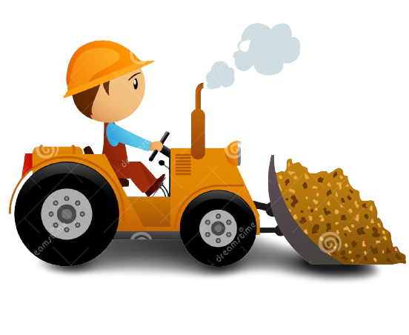

Thứ ….ngày ….tháng năm 2022
Tự nhiên và xã hội
BÀI 10
HOẠT ĐỘNG SẢN XUẤT
THỦ CÔNG VÀ CÔNG NGHIỆP
( 3 TIẾT )

Slide 2
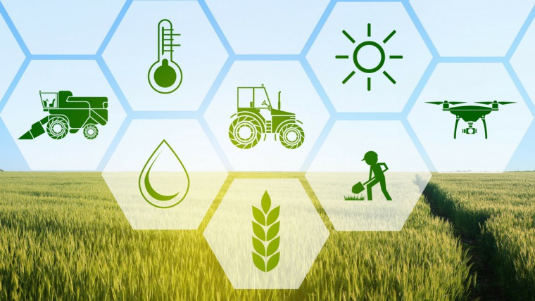

Tiết 3

Slide 3


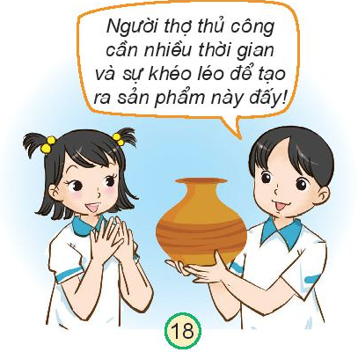
1. Giới thiệu một số sản phẩm thủ công hoặc công nghiệp ở địa phương mà em sưu tầm được.
Làm việc theo nhóm/ tổ

Slide 4
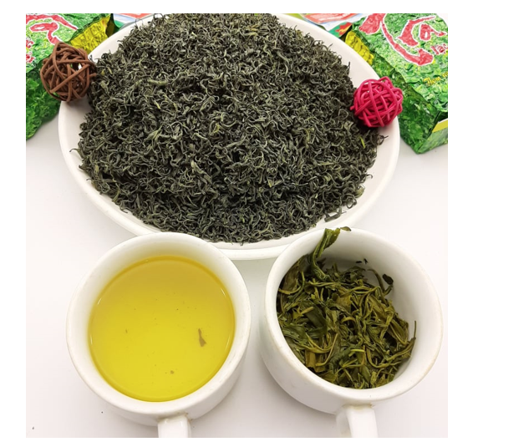
Giới thiệu sản phẩm
Khi nói đến Thái Nguyên, nơi được người ta mệnh danh “Thái Nguyên đệ nhất danh trà”. Đó chính là đặc sản chè Thái Nguyên. Chè Thái Nguyên được trồng ở khắp nơi trong tỉnh. Nhưng nổi tiếng thơm ngon nhất phải kể đến vùng Tân Cương. Nằm cách trung tâm thành phố Thái Nguyên khoảng 13km về phía Tây. Vùng Chè Tân Cương Thái Nguyên là vùng đất bán sơn địa, cảnh quan thiên nhiên đẹp mắt, nơi sản sinh ra nhiều loại Chè Thái Nguyên ngon như Chè Đinh, Tước Thiệt (nõn tôm), Long Đình(móc câu), Thượng Hạng… Chè có rất nhiều giá trị và giá trị kinh tế. Với thói quen dùng chè và việc các quán đồ uống xuất hiện ngày càng nhiều, cây chè ngày càng có giá trị và được chú trọng phát triển.

Slide 5


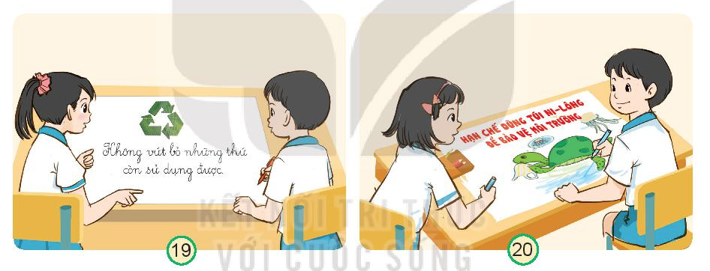

2. Vẽ tranh hoặc viết thông điệp về sự cần thiết phải tiêu dùng tiết kiệm, bảo vệ môi trường và chia sẻ với những người xung quanh.
Gợi ý :
Các em hãy vẽ tranh với thông điệp “Hãy tiết kiệm điện” ?
Làm việc theo nhóm

Slide 6
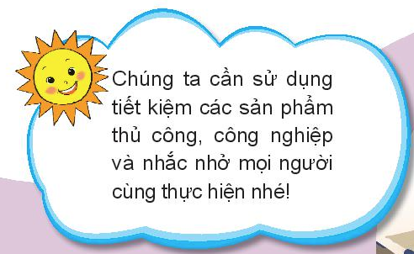
Kết luận

Slide 7
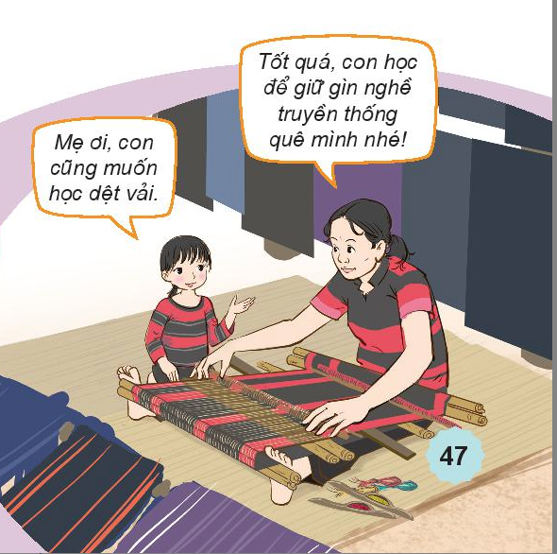
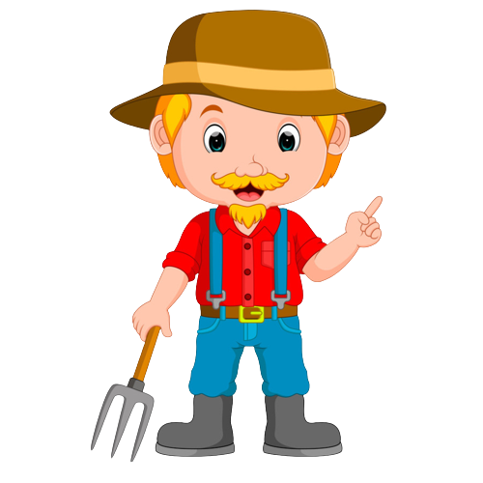
Nếu là em, em có học dệt vải không ? Vì sao ?
Em có suy nghĩ gì về câu nói của bạn nhỏ trong hình?
Những người trong hình đang nói và làm gì ?

Slide 8



Củng cố
Dặn dò

Slide 9

Hẹn gặp lại các em!

